Slide 1
2.5 快速碳循环：陆地生命 | Fast Carbon Cycle: Life on Land
CARBON CYCLE
光合作用、呼吸与分解，把碳在大气、植被和土壤之间快速搬运
过程环 | The fast land loop
为什么叫“快速” | Why “fast”
植被与土壤里的碳以年—十年
尺度周转，不断被取用又归还。
ATMOSPHERE · 大气
大气 CO₂ | Atmospheric CO₂
年—十年 vs 地质储库的百万年
光合作用
呼吸作用
微生物分解
Photosynthesis
Respiration
Decomposition
土壤是真实储库
大气 CO₂ → 植物有机碳
有机碳 → 大气 CO₂
土壤碳 → 大气 CO₂
枯落物与死亡有机质在其中积累，
土壤因此成为一个独立的碳储库。
Reservoir, not a gap
陆地植被 | Terrestrial vegetation
土壤碳储库 | Soil carbon
储库 Reservoir
枯落物 | Litter
与水循环的交会
植物有机碳：光合固定的碳先进入
植被，再通过呼吸与枯落物离开。
同一片叶子上，光合固碳与蒸腾
失水同时发生；这是两个循环在
植物上的接触点（本页不展开）。
枯落物与死亡有机质在此积累
Photosynthesis · transpiration
Source: UE 8e, Ch.12, Atmosphere–Biosphere Gas Exchange, PDF pp.1211–1212; 地球系统与演变, Ch.4 §4.2.2、§4.3.4–§4.3.5, PDF pp.61–62, 71–74.
25
Notes:
这一页讲陆地生命这条快通路，全页不使用任何数值，重点在过程和方向。先看最上面这一层：大气是整张图的枢纽，碳以二氧化碳的形式停在这里。往下读三条通路，箭头方向一定要说清。第一条是光合作用，箭头向下，大气中的二氧化碳被固定成植物有机碳。第二条是呼吸作用，箭头向上，植物和动物把有机碳氧化利用之后，把碳交还大气。第三条是微生物分解，箭头同样向上，枯落物和土壤里的碳被分解者送回大气。还有一条更细的箭头向右，把枯落物和死亡有机质从植被带进土壤储库，它不是第四种通路，而是让上面这个环真正闭合起来的物理衔接。接着要特别强调右下角的土壤：土壤不是箭头之间的空隙，枯落物与死亡有机质在其中不断积累，它是一个实实在在的碳储库，这一点在右边那张卡片里也写了。为什么把这个环节叫快速碳循环？因为植被和土壤里的碳以年到十年的尺度周转，不断被取用又归还，和后面要讲的地质储库的百万年尺度完全不在一个档位上。最后留一句尾巴：同一片叶子上，光合固碳和蒸腾失水是同时发生的，这就是碳循环与水循环在植物身上的接触点，本页只点一下，不展开耦合。

Slide 2
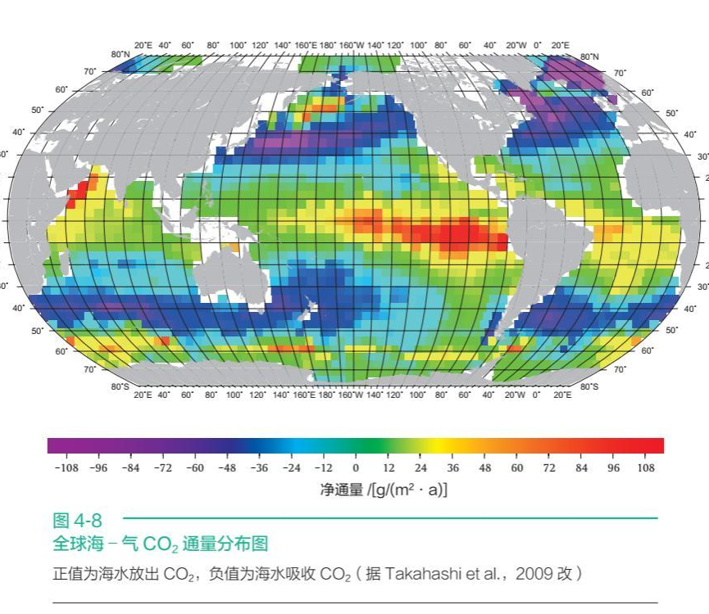
2.6 海气之间的碳交换 | Air–Sea Carbon Exchange
CARBON CYCLE
海洋既能吸收、也能释放 CO₂；它不是处处、时时的单向碳汇
读数规则 | How to read this map
+
正值：海水放出 CO₂
Positive = seawater releases CO₂
−
负值：海水吸收 CO₂
Negative = seawater absorbs CO₂
单位 净通量 g/(m²·a)；色标约 −108 … +108
什么在控制交换 | What controls it
温度、海水组成，尤其风混合与浪
花飞溅，决定溶解与释放的快慢；
高纬冷海更易吸收，上升流区放出。
Temperature · composition · wind mixing
海洋不是单向碳汇
同一片海洋在不同区域，分别表现为
碳源或碳汇——“海洋是碳汇”要限定区域与时段。
Source: 地球系统与演变, Fig. 4-8, p.153 (PDF p.68); UE 8e, Ch.12, Atmosphere–Ocean Gas Exchange, PDF pp.1210–1211.
26
Notes:
这一页要打破一个常见的误解：海洋并不总是一个单向吸碳的汇。左边这张图是本页唯一的数值来源，所以正负约定必须读准。先看右下角第一张卡片的读数规则：红色一侧是正值，表示海水在这一带放出二氧化碳，也就是碳源；紫蓝色一侧是负值，表示海水在这一带吸收二氧化碳，也就是碳汇。单位是净通量，写成克每平方米每年，色标大致从负一百零八到正一百零八；图上原本的色标、单位和正负号都完整保留，没有裁掉，也没有改写。那为什么会有这种空间差异？温度、海水组成，尤其是风的混合作用和浪花飞溅，共同决定二氧化碳溶解和释放的快慢；高纬度的冷海更容易吸收，上升流区域和暖水区更容易放出。所以右边最后那张卡片的结论是：同一片海洋在不同区域分别表现为碳源或碳汇，“海洋是碳汇”这句话只有限定区域和时段之后才成立。这里还要提醒一句：本页只用这一张图这一套通量数据，不叠加其他总交换数值，避免把不同来源的数字混在一起。

